Slide 1
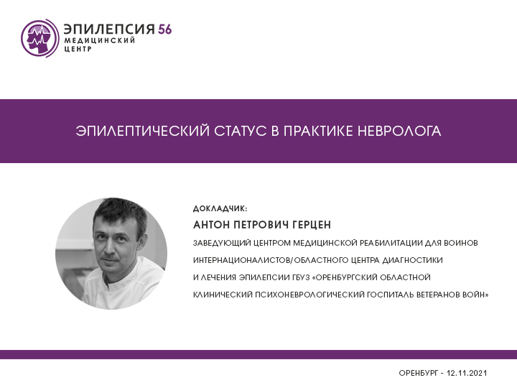

Slide 2
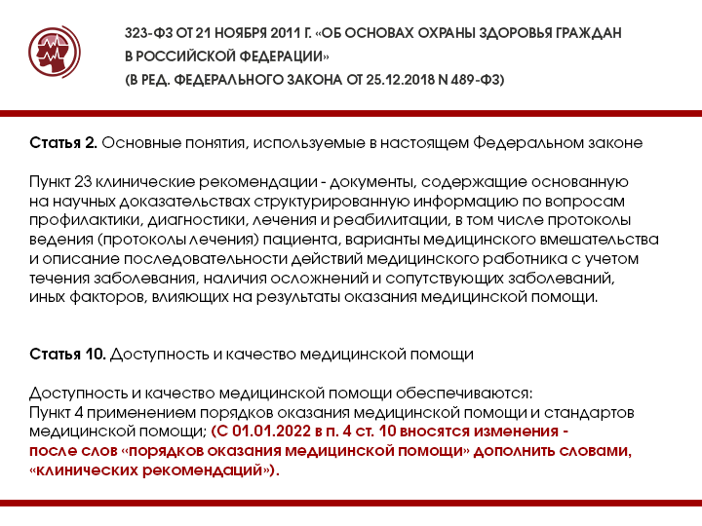

Slide 3
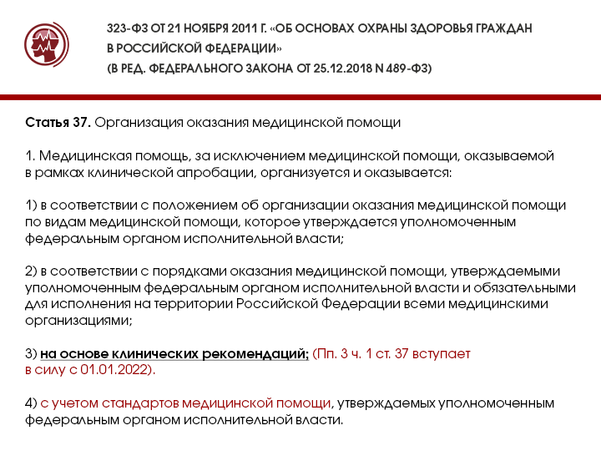

Slide 4
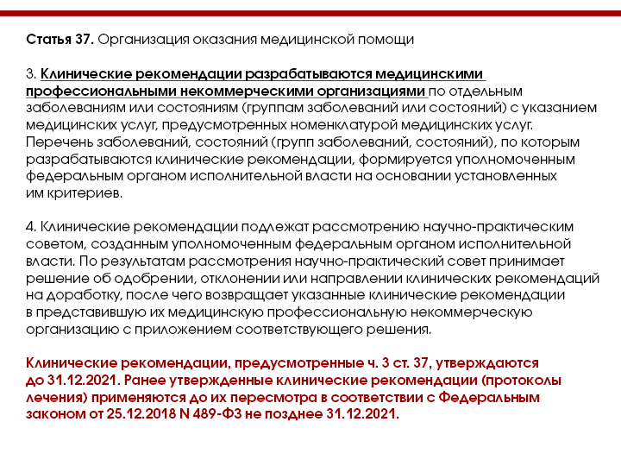

Slide 5
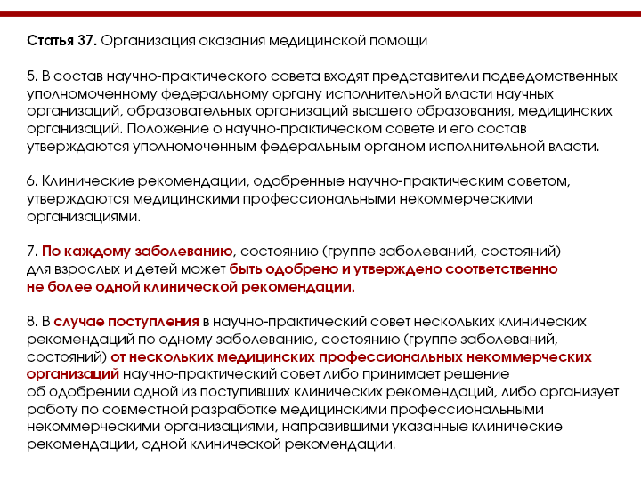

Slide 6
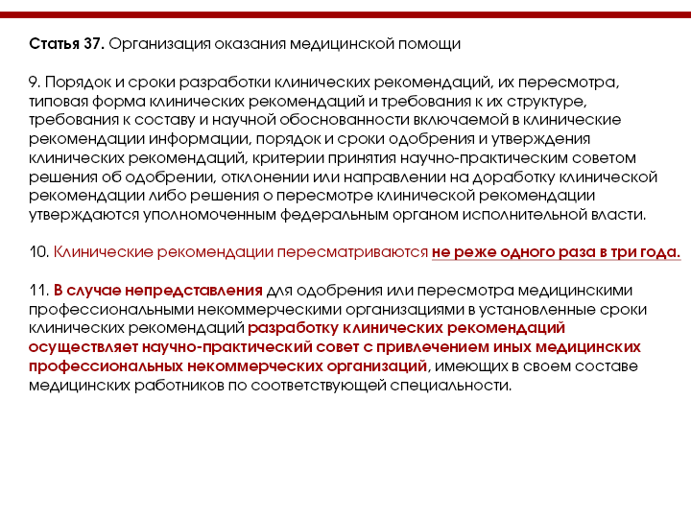

Slide 7
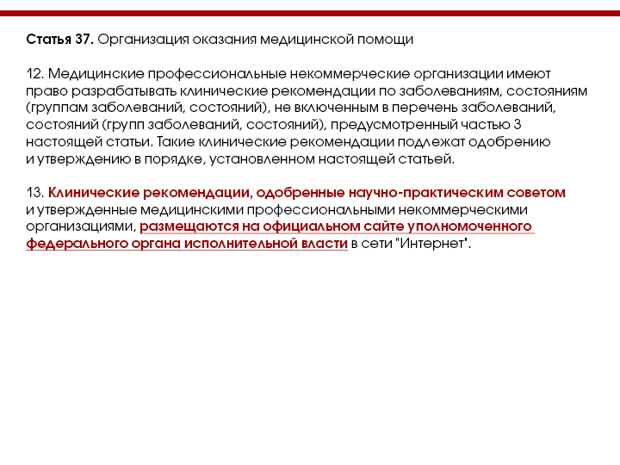

Slide 8
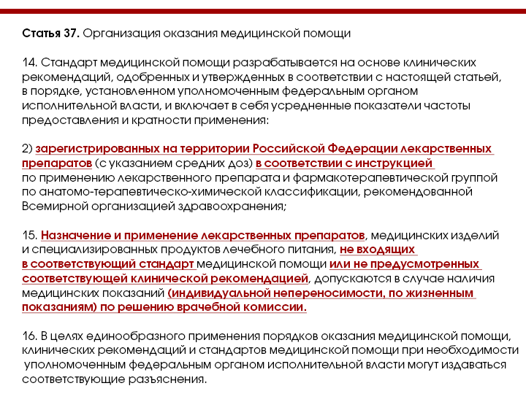

Slide 9
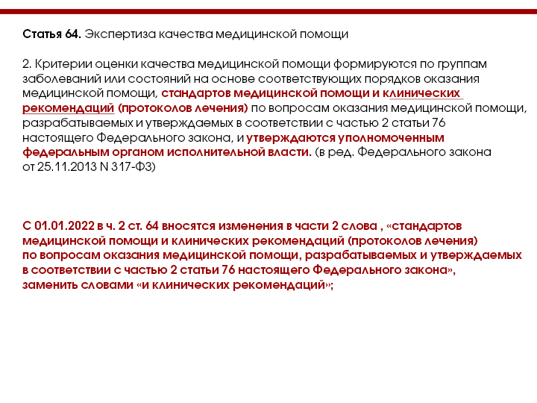

Slide 10
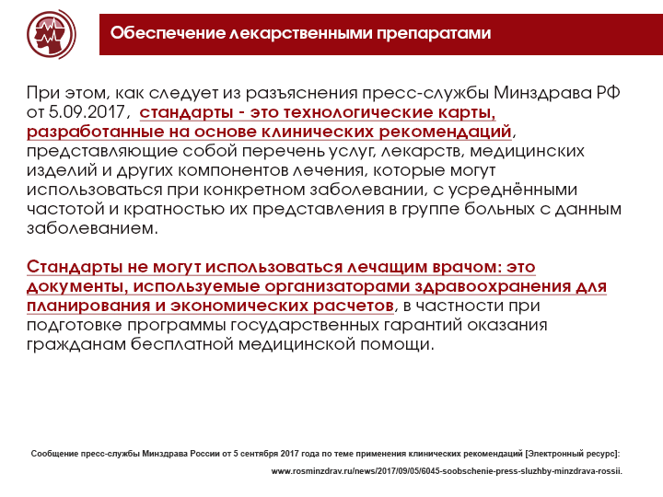

Slide 11
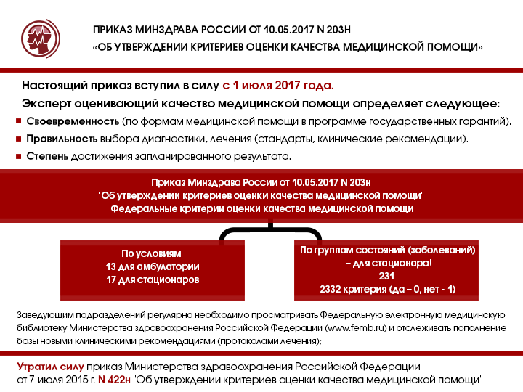

Slide 12
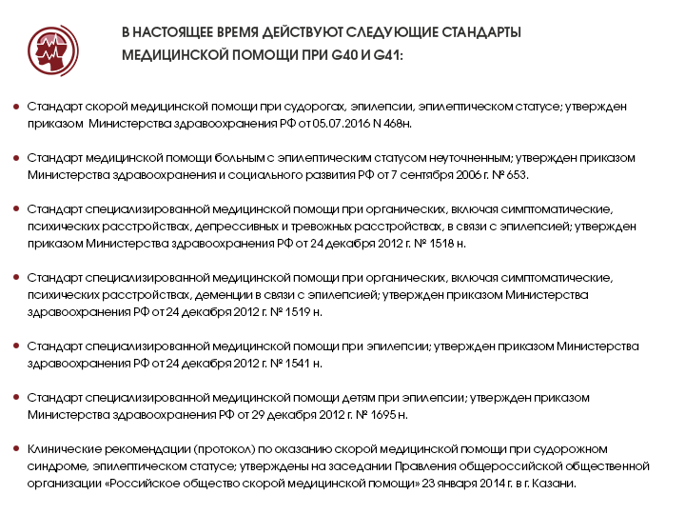

Slide 13
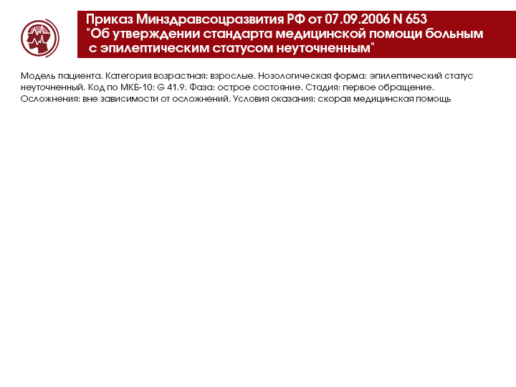
Фармако- терапевтическая группа | АТХ Группа* | Международное непатентованное наименование | Частота назна- чения | ОДД** | ЭКД***
Средства, влияющие на центральную нервную систему |  |  | 0,6
 | Анксиолитики (транквилизаторы) |  | 0,4
 |  | Диазепам | 1 | 10 мг | 80 мг
 | Противосудорожные средства |  | 0,6
 |  | Мидазолам | 0,3 | 3,5 мг | 7 мг
 |  | Фенитоин | 0,3 | 140 мг | 140 мг
 |  | Вальпроевая кислота и ее натриевая соль | 0,4 | 150 мг | 300 мг
<*> Анатомо-терапевтическо-химическая классификация.
<**> Ориентировочная дневная доза.
<***> Эквивалентная курсовая доза.

Slide 14
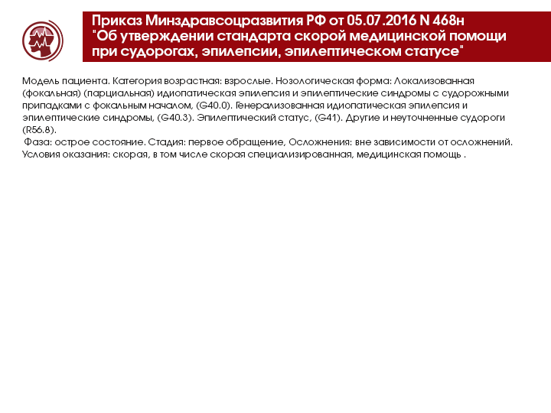
Код | Анатомо-терапевтическо-химическая классификация | Наименование лекарственного препарата <**> | Усредненный показатель частоты предоставления | Единицы измерения | ССД <***> | СКД <****>
N01AF | Барбитураты |  | 0,25
 |  | Тиопентал натрия |  | мг | 500 | 500
N03AG | Производные жирных кислот |  | 0,7
 |  | Вальпроевая кислота |  | мг | 70 | 70
N05BA | Производные бензодиазепина |  | 0,9
 |  | Диазепам |  | мг | 10 | 10
<**> Международное непатентованное или химическое наименование лекарственного препарата, а в случаях их отсутствия - торговое наименование лекарственного препарата.
<***> Средняя суточная доза.
<****> Средняя курсовая доза.

Slide 15
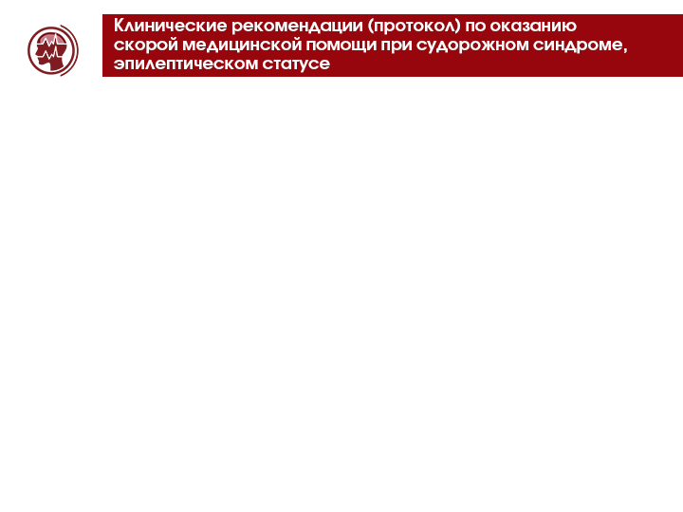

Slide 16
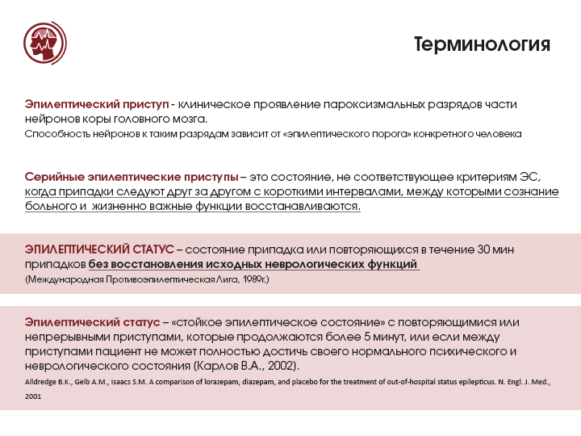

Slide 17
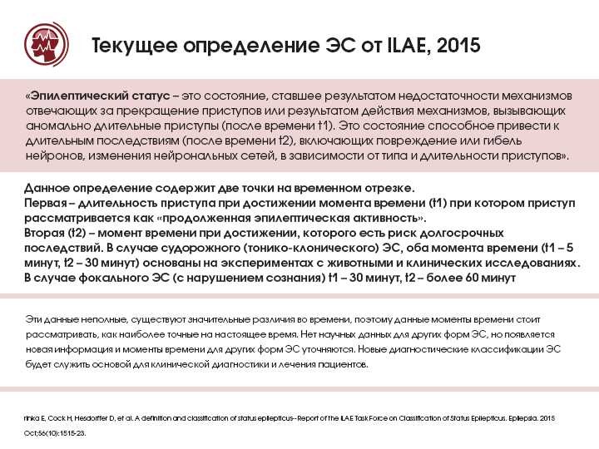

Slide 18
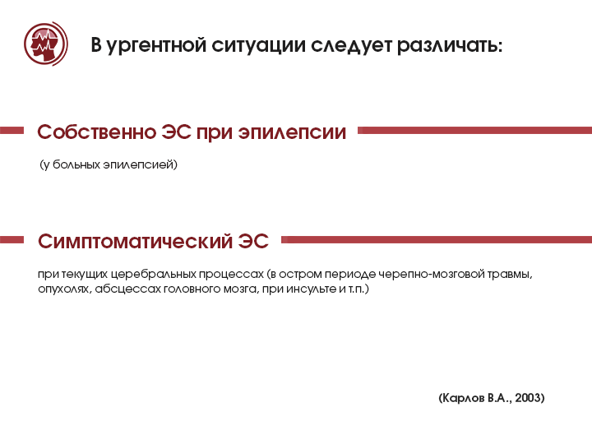

Slide 19
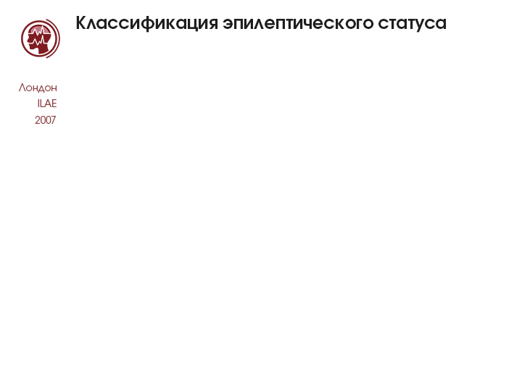
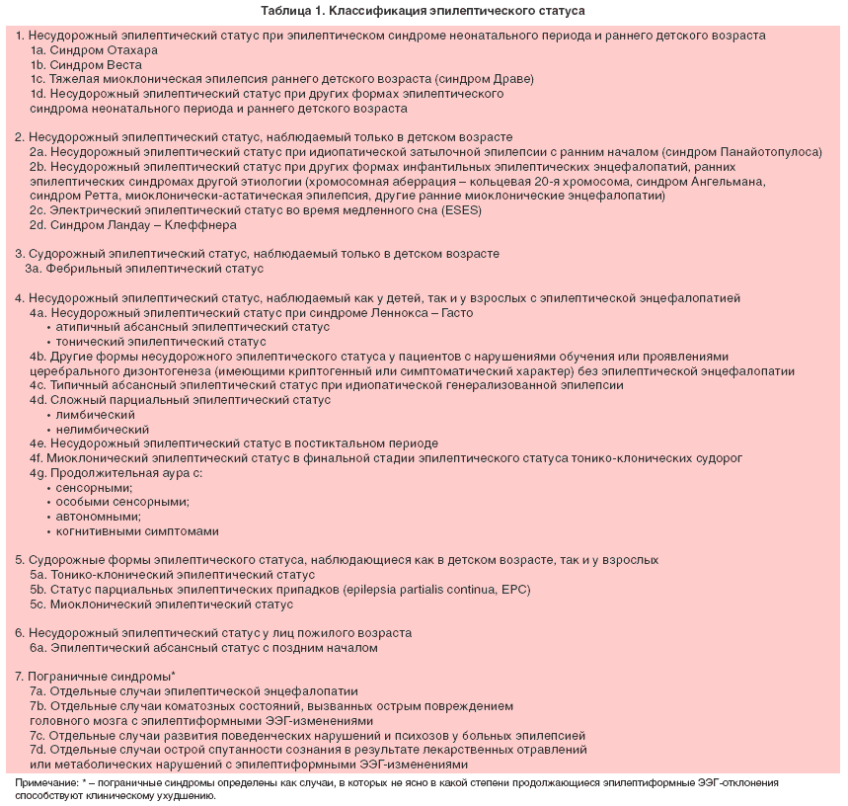

Slide 20
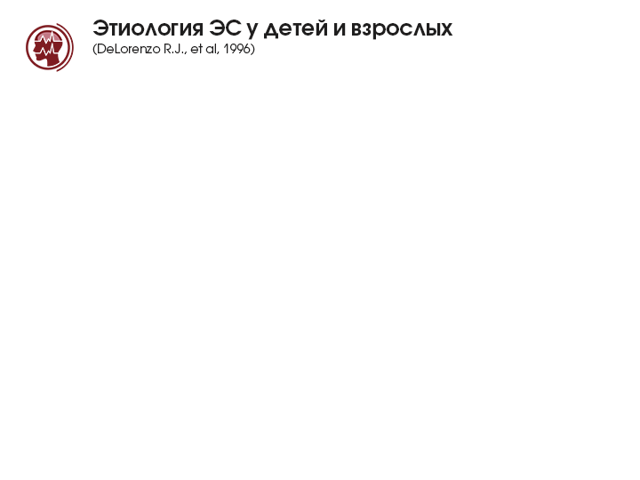
Этиология | % Дети (< 16 лет) | % Взрослые (> 16 лет)
Цереброваскулярная | 3,3 | 25,2
Смена антиконвульсанта | 19,8 | 18,9
Гипоксия | 5,3 | 10,7
Алкоголь/медикаменты | 2,4 | 12,2
Метаболические | 8,2 | 8,8
Неизвестно | 9,3 | 8,1
Лихорадка/инфекции | 35,7 | 4,6
Травма | 3,5 | 4,6
Тумор | 0,7 | 4,3
Инфекции ц.н.с. | 4,8 | 1,8
Врожденные | 7,0 | 0,8

Slide 21
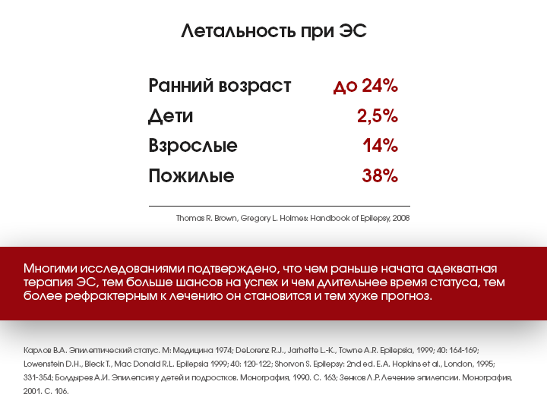

Slide 22


Slide 23
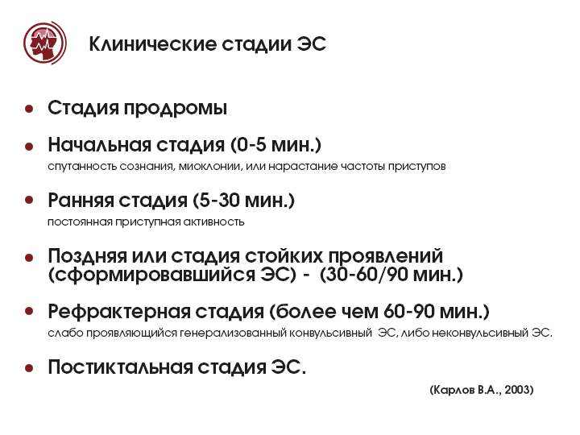

Slide 24
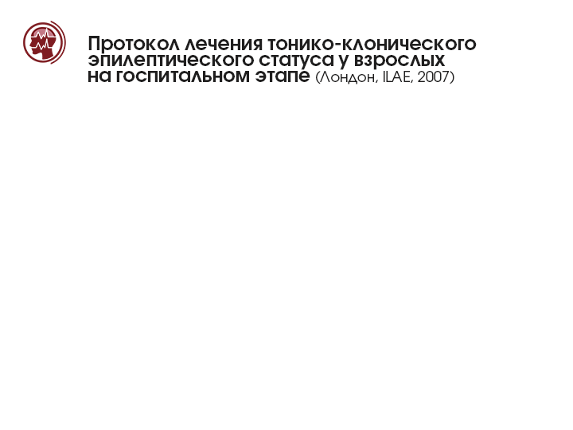
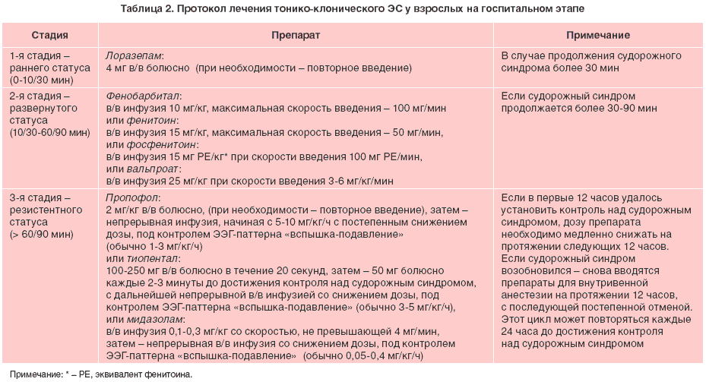

Slide 25
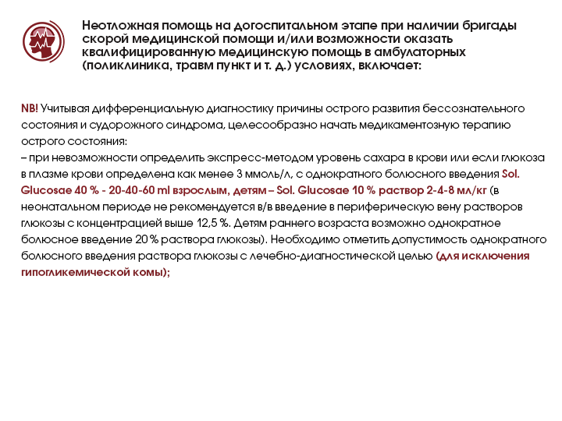

Slide 26
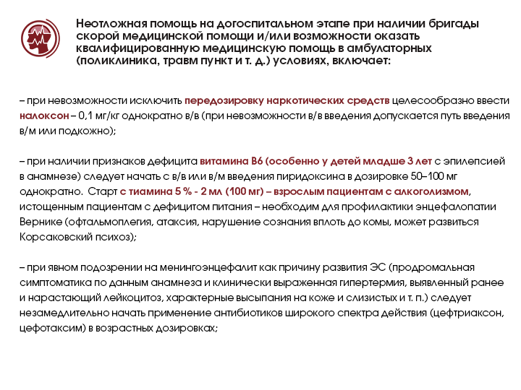

Slide 27
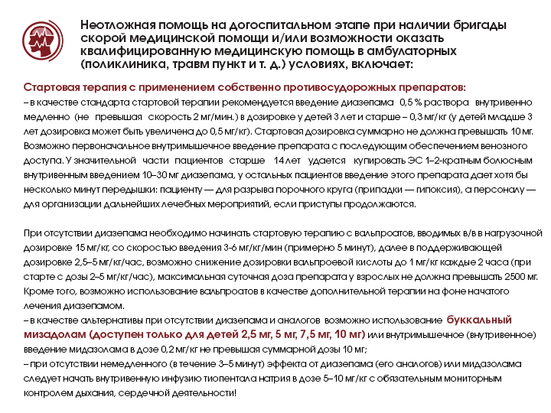

Slide 28
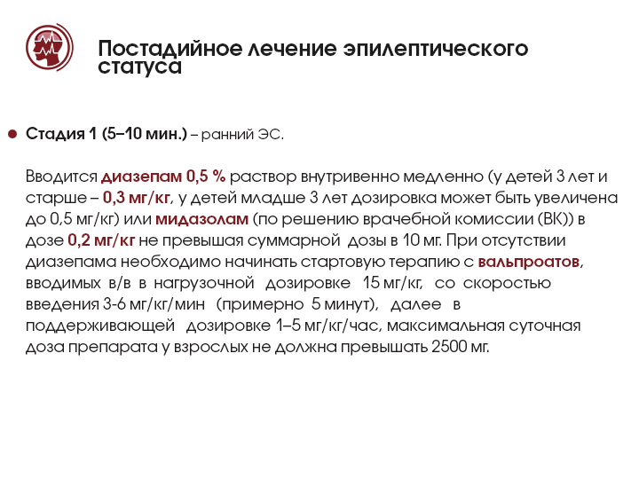

Slide 29
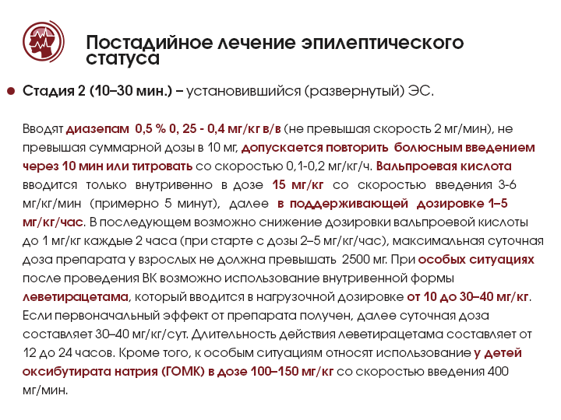

Slide 30
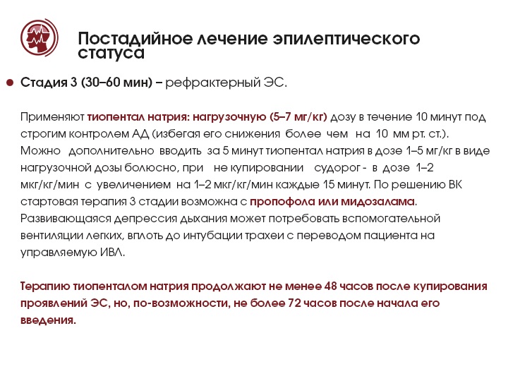

Slide 31
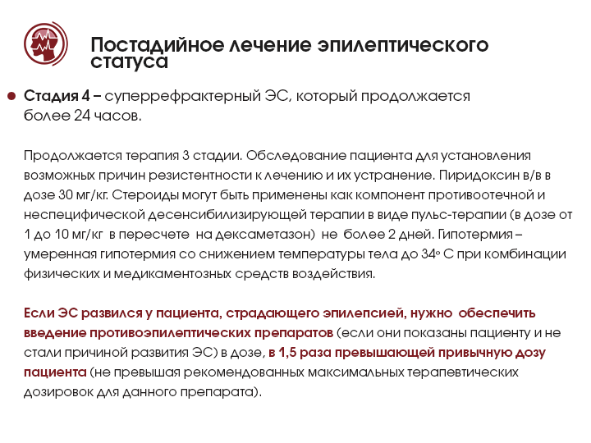

Slide 32
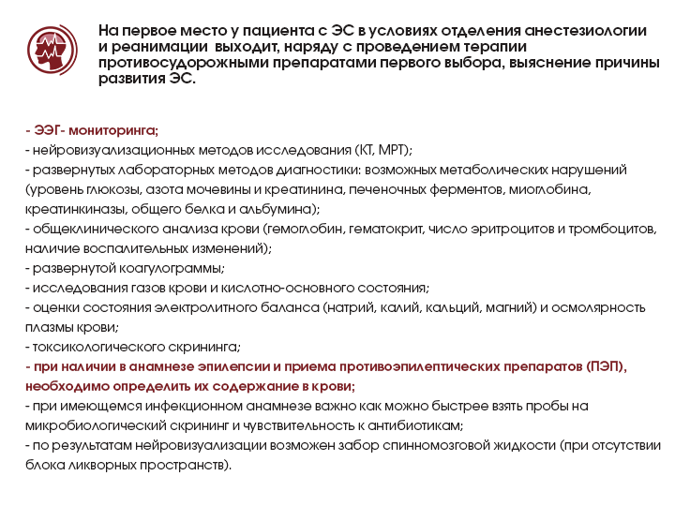

Slide 33


